Slide 1
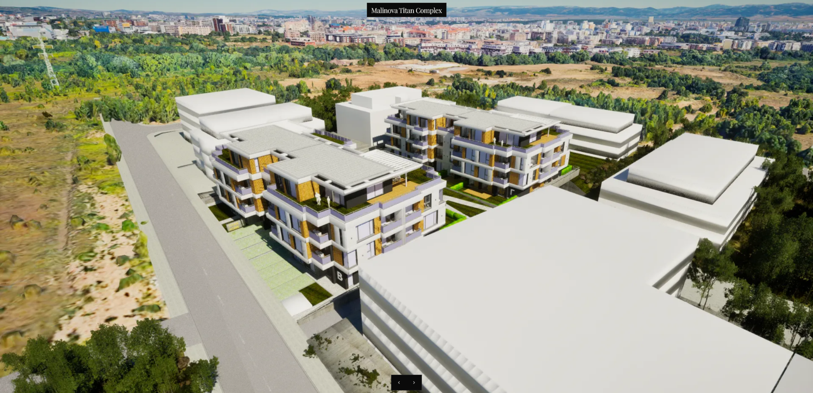
PANO
Божидар Атанасов § Ивайло Христов
Pano превръща визуализациите на нови сгради в интерактивно 360° преживяване.

Slide 2
Така се продават имоти днес
Статични снимки
PDF Брошури
Скъпо 3D
Няколко рендъра + плосък план. Купувачите трябва да си въобразят проството.
Остаряват в деня на отпечатването.
Няма интерактивност.
Matterport и подобни струват десетки хиляди евро и изискват специални камери.

Slide 3
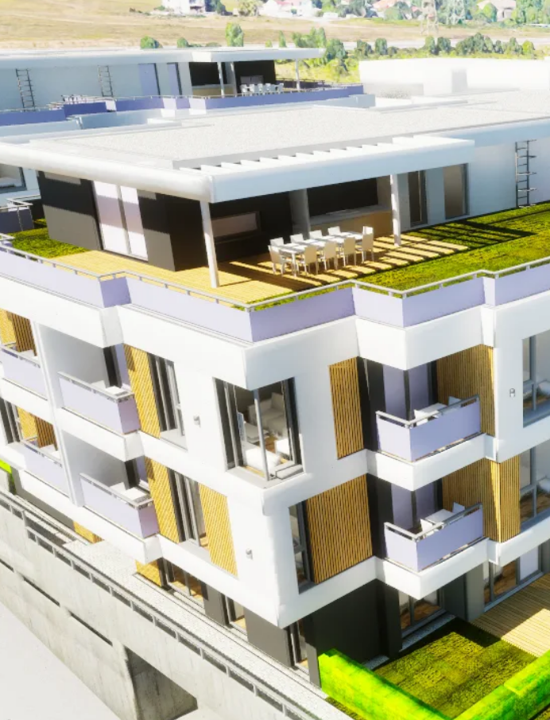
Запознайте се с PANO
SVG-базиран интерактивен визуализатор на сгради
360° завъртане - плъзни и разгледай от всеки ъгъл
Кликни на апартамента - цена, площ, план на етажа, наличност
Google Maps интеграция - инстински контекст на квартала
Данни в реално време - свързано с база данни, винаги актуално
MVP Готов на 100%

Slide 4
Защо точно сега?
КОНКУРЕНЦИЯ
0%
ПРИТОК НА ЧУЖДЕСТРАННИ ИНВЕСТИТОРИ
18%
РАЗРЕШИТЕЛНИ ЗА СТРОЕЖ
13 500+
ГЛОБАЛНИЯТ PROPTECH ПАЗАР
$54.66B
Липсва на Българския пазар
От момента на присъединяването към еврозоната
Средна цена в София: EUR 2,200/кв.м
И продължава да расте

Slide 5
Пазарът
Разрешения за строеж
(Q3 2025)
13,500+
Активни строителя в София
(2025)
~200
Ръст на цените
(Q1 2025)
15.1% YoY
Глобален PropTech
$54.66B (2026) -> $185B (2034)
Визуализация на имоти в балканите
~$200M
България
Нови жилищни проекти
~$2-3М

Slide 6
Бизнес Модел
Еднократна такса за създаване
Месечна такса
Създава се модела и SVG изображенията ~20 000€
Клиента не прави нищо. Ние правим актуализации, хостинг и техническа продръжка

Slide 7
Финансова прогноза
 | ГОДИНА 1 | ГОДИНА 2 | ГОДИНА 3
Клиенти | 5 | 20 | 50
Приход от изготвяне | ~100,000 € | ~400,000 € | ~1,000,000 €
Рекурентен приход | ~150,000 € | ~600,000 € | ~1,500,000 €
Общ приход | ~250,000 € | ~1,000,000 € | ~2,500,000 €
Разходи | ~25,000 € | ~100,000 € | ~250,000 €
Нетна печалба | ~225,000 € | ~900,000 € | ~2,250,000 €

Slide 8

Благодаря!
Имате въпроси? ibservices.info/
info@ibservices.info

